Slide 1

ElGamal加密和签名
贾星宇
2023年10月24日
Notes:
嵌入式智能计算及创新应用

Slide 2
简单介绍
EIGamal密码是除了RSA密码之外最有代表性的公开密钥密码
EIGamal是建立在离散对数的困难问题上的一种公钥体制密码
非对称加密算法

Slide 3
密钥产生
选一个素数p，以及小于p的两个随机数g和x
计算 y = g ^{x} % p
公钥为(y, g, p)，私钥为x

Slide 4
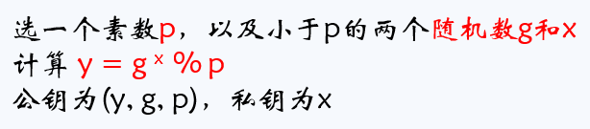
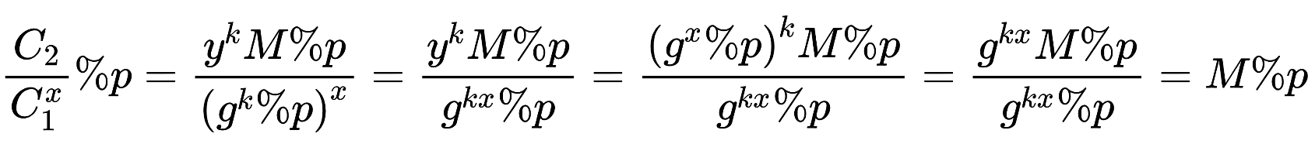

加密/解密
假设存在明文M
加密：
选取一个与（p-1）互素的整数k
令C₁=g^{k} %p，C₂=y^{k}M %p
（C₁，C₂）即是密文
解密：
$\frac{C_{2}}{C_{1}^{x}} \%p$
证明：
Notes:
\frac{C_2}{C_1^x} \%p = \frac{y^kM\%p}{\left ( g^k\%p \right )^x} = \frac{y^kM\%p}{ g^{kx}\%p} = \frac{\left (g^x\%p\right )^k M\%p}{g^{kx}\%p}
= \frac{g^{kx} M\%p}{g^{kx}\%p} = M\%p

Slide 5
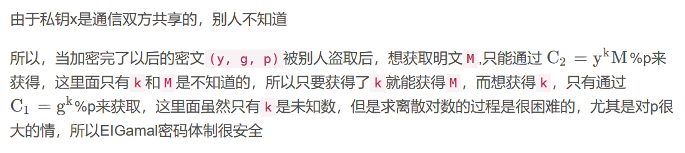
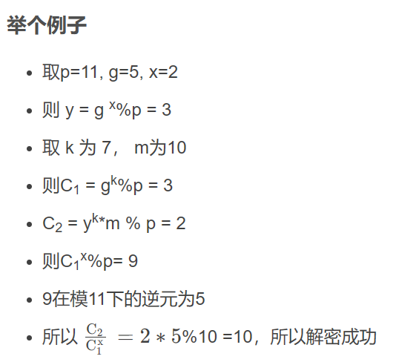
安全性

Slide 6
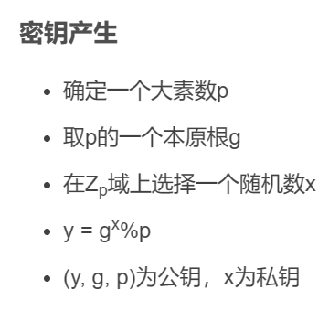
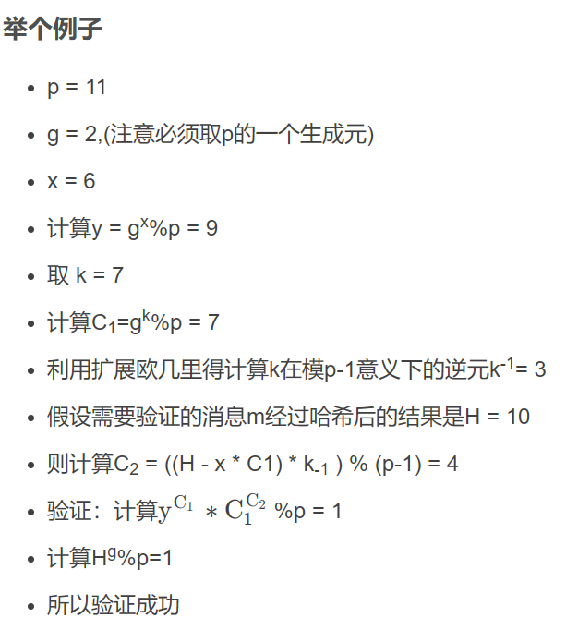
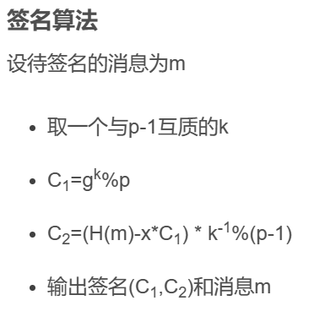
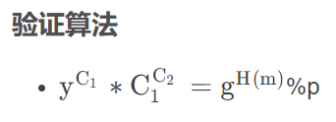
签名算法
在数论中，本原根（Primitive Root）是一个与模数（或素数）相关联的概念。给定一个正整数 n，如果存在一个整数 g，使得 g 的阶（Order）等于 φ(n)，其中 φ(n) 是小于 n 且与 n 互质的正整数的个数，那么 g 就被称为模数 n 的本原根。
整数 x，满足 1 ≤ x ≤ p-2。

Slide 7
算法应用
ElGamal加密算法可以被广泛应用于以下领域：
数字证书
ElGamal算法可以用于数字证书的签名和验证，保证证书的真实性和完整性，从而保障信息的安全性。
电子商务
ElGamal算法可以用于电子商务中的支付、订单等环节的加密，保证订单的真实性和完整性，防止欺诈和篡改。
电子邮件
ElGamal算法可以用于电子邮件的加密，保证邮件的真实性和完整性，防止伪造和篡改。
VPN网络
ElGamal算法可以用于VPN网络中的数据加密，保证数据的安全性和完整性。
数字版权保护
ElGamal算法可以用于数字版权保护中的加密，保证作品的真实性和完整性，防止盗版和篡改。

Slide 8
相较于RSA
相同点：
ElGamal算法与RSA算法都是既可以应用于数据加密，也可以用于数字签名。
不同点：
ElGamal算法是基于因数分解，而ElGamal算法是基于离散对数问题。与RSA算法相比，ElGamal算法哪怕是使用相同的私钥，对相同的明文进行加密，每次加密后得到的签名也各不相同，有效的防止了网络中可能出现的重放攻击。

Slide 9
请大家批评指正！
贾星宇
2023年10月24日

